Slide 1
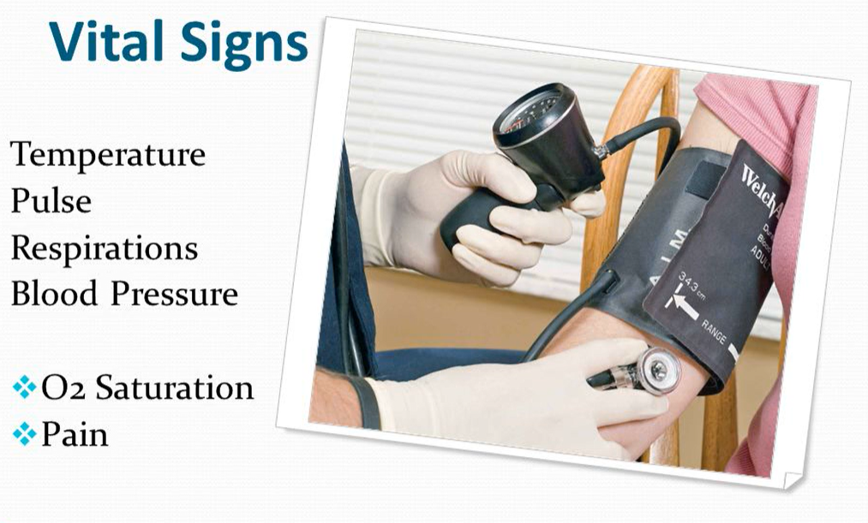
ΒΑΣΙΚΗ ΝΟΣΗΛΕΥΤΙΚΗ
Ζωτικά σημεία
Καθηγήτρια
Σοφία Ζυγά
ΠΑΝΕΠΙΣΤΗΜΙΟ ΠΕΛΟΠΟΝΝΗΣΟΥ
ΤΜΗΜΑ ΝΟΣΗΛΕΥΤΙΚΗΣ

Slide 2

Περιεχόμενα εισήγησης
Εισαγωγή-Θεωρητικό υπόβαθρο
Ζωτικά σημεία
Αναλυτική περιγραφή των ζωτικών σημείων-Ιστορική ανασκόπηση-Ορισμοί-Ερμηνεία & χρησιμότητα στην κλινική πράξη:
  Θερμοκρασία
  Σφυγμός
  Αναπνοή
  Αρτηριακή πίεση
  Κορεσμός αιμοσφαιρίνης σε Ο2
  Πόνος

Slide 3
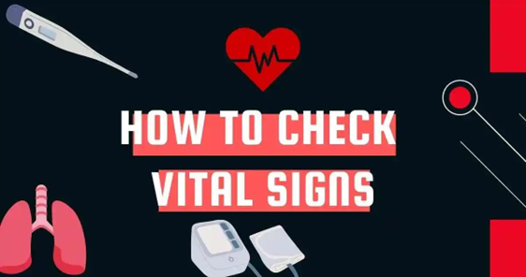
Εισαγωγή-Θεωρητικό υπόβαθρο
Tα ζωτικά σημεία (ΖΣ) αποτελούν βασικά στοιχεία & δείκτες για την εκτίμηση της υγείας του ασθενή. Ονομάζονται έτσι επειδή συνδέονται με την ύπαρξη ζωής και είναι:
    Θερμοκρασία
    Σφυγμός
    Αναπνοή
    Αρτηριακή πίεση
    &
    Πόνος
    Κορεσμός αιμοσφαιρίνης σε Ο2
Η λήψη των ΖΣ θεωρείται σημαντική νοσηλευτική πράξη.
Καταγράφονται και αξιολογούνται οι φυσιολογικές τιμές, και οποιαδήποτε παρέκκλιση από αυτές παρατηρηθεί είναι πιθανό να αποτελέσει ένδειξη κάποιας ασθένειας ή επιδείνωσης της κατάστασης του ασθενή
Η συχνότητα μέτρησης των ζωτικών σημείων καθορίζεται συνήθως από την πολιτική του κάθε νοσηλευτικού ιδρύματος.
Η συχνότητα της λήψης και της αξιολόγησης των ζωτικών σημείων καθορίζεται από τη γενική κατάσταση του ασθενή αλλά και από την κρίση του νοσηλευτή
Notes:
https://nurseinnursing.com/how-to-check-vital-signs-nursing/#Importance_of_vital_signs_check-up

Slide 4
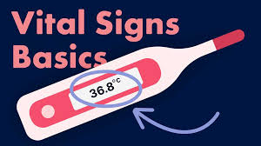
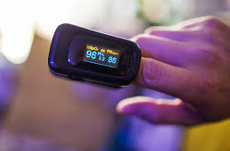

Εισαγωγή-Θεωρητικό υπόβαθρο
Στο νοσοκομείο η λήψη ΖΣ πραγματοποιείται:
  κατά την εισαγωγή του ασθενή
  όταν ο ασθενής παρουσιάσει κάποια μεταβολή στην κατάσταση υγείας του
  πριν ή μετά τη χορήγηση φαρμάκων
  πριν, μετά ή κατά τη διάρκεια της μετάγγισης αίματος
  πριν και μετά από κάθε νοσηλευτική παρέμβαση που πιθανόν να επηρεάσει και να μεταβάλλει τα ζωτικά σημεία
Συνήθως ακολουθείται η ρουτίνα πρωί και απόγευμα του νοσηλευτικού τμήματος & Πριν- μετά & κατά τη διάρκεια μιας χειρουργικής ή διαγνωστικής διαδικασίας.
Οι τιμές των ΖΣ ελέγχονται καθημερινά και συγκρίνονται με τις προηγούμενες τιμές.

Slide 5
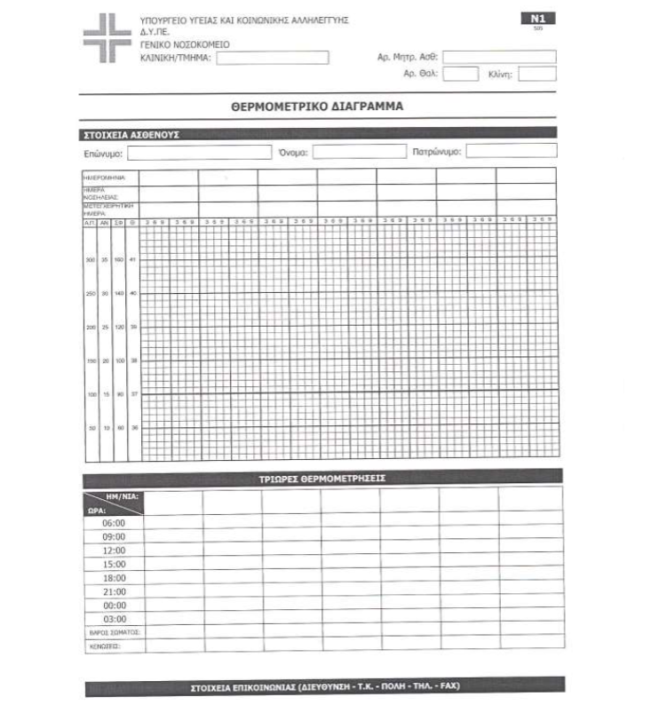
Σημασία καταγραφή ζωτικών σημείων
H σωστή καταγραφή εξασφαλίζει την ποιότητα και την συνέχεια στην φροντίδα των ασθενών.
Διασφαλίζει την επικοινωνία μεταξύ των μελών της υγειονομικής ομάδας.
Η σωστή καταγραφή παρέχει ολοκληρωμένη επαγγελματική προσέγγιση στις νοσηλευτικές πράξεις
Η καταγραφή είναι αναπόσπαστο κομμάτι της νοσηλευτικής φροντίδας & κλινική πρακτικής
οι καταχωρήσεις των ΖΣ στα φύλλα νοσηλείας του ασθενή πρέπει να γίνονται συγχρόνως με την παρεχόμενη φροντίδα.
Σε κάθε καταχώρηση των ΖΣ θα πρέπει να αποτυπώνεται με σαφήνεια ο χρόνος μέτρησης καθώς και να μην παραλείπεται η υπογραφή του υπεύθυνου νοσηλευτή.

Slide 6
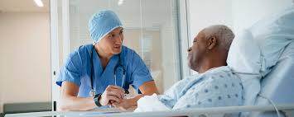
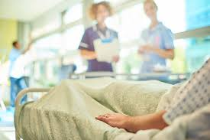
Οι τρόποι επικοινωνίας με τον ασθενή
Συνάντηση με τον/την ασθενή
Ο νοσηλευτής/-τρια συστήνεται στον ασθενή του
Χειραψία
Χαμόγελο
Ζεστός τόνος φωνής
Οπτική επαφή
Αυθεντική χαρούμενη αντίδραση
Πραγματικό ενδιαφέρον γι’ αυτά που λέγονται
Κλίση σώματος προς τον ασθενή
Άγγιγμα στους ώμους
Κράτημα χεριών

Slide 7
Θερμοκρασία σώματος
Αντιπροσωπεύει την ισορροπία μεταξύ της θερμότητας που παράγεται και αποβάλλεται
Διακρίνονται δύο τύποι θερμοκρασίας του σώματος: η θερμοκρασία του πυρήνα και η θερμοκρασία της περιφέρειας
Η θερμοκρασία του πυρήνα αφορά στη θερμοκρασία των εν τω βάθει ιστών του σώματος (περιτοναϊκής και θωρακικής κοιλότητας)
Η θερμοκρασία της περιφέρειας αφορά στη θερμοκρασία του δέρματος και των υποδόριων ιστών
Το θερμορυθμιστικό κέντρο βρίσκεται στον υποθάλαμο του εγκεφάλου
Δύο κλίμακες χρησιμοποιούνται για τη μέτρηση της θερμοκρασίας του σώματος, η κλίμακα Celsius (ºC) που χρησιμοποιείται στην Ελλάδα και στην Ευρώπη και η κλίμακα Fahrenheit (F) που χρησιμοποιείται κυρίως στην Αμερική

Slide 8
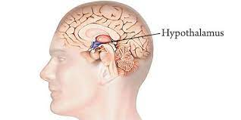
Θερμοκρασία σώματος
Το θερμορυθμιστικό κέντρο
Η θερμοκρασία του σώματος ρυθμίζεται από το θερμορυθμιστικό κέντρο, που βρίσκεται στον υποθάλαμο του εγκεφάλου (ρυθμίζει δηλ. τον τρόπο παραγωγής και αποβολής της θερμοκρασίας).
Η φυσιολογική θερμοκρασία του σώματος κυμαίνεται από 36,4 – 37 ^{ο}C
  Από 37 ^{ο}C -37,5 ^{ο} C έχουμε τα πυρετικά δέκατα
  Από 37,5 ^{ο} C και πάνω έχουμε τον πυρετό
  Πάνω από 41 ^{ο}C έχουμε την υπερθερμία
  Κάτω από 35 ^{ο}C έχουμε την υποθερμία

Slide 9
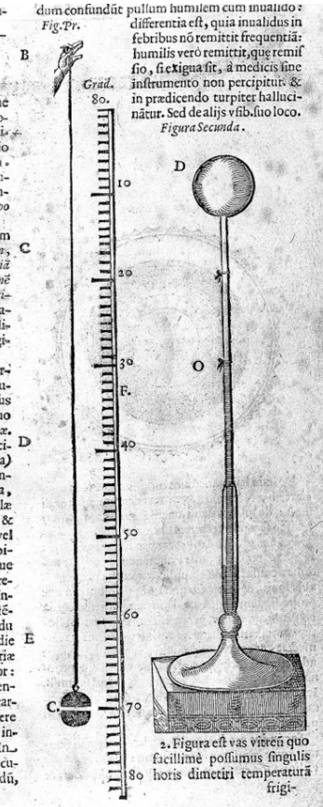
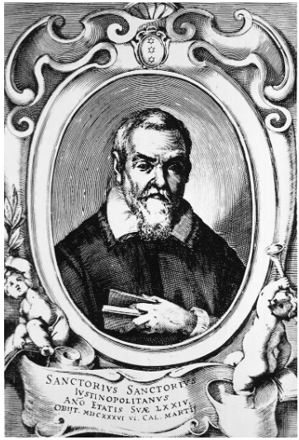
Θερμοκρασία σώματος-Ιστορικά στοιχεία
Ένα μέλος του βενετσιάνικου κύκλου των φίλων του Γαλιλαίου, ο Βενετός γιατρός Sanctorio Sanctorius (1561 – 1636), ανέπτυξε τα πρώτα θερμόμετρα για την μέτρηση πυρετού για να προσδιορίσει τη θερμότητα του σώματος των ασθενών του.

Slide 10
Παράγοντες που επηρεάζουν τη θερμοκρασία σώματος
η θερμοκρασία του περιβάλλοντος
Η μυϊκή άσκηση & το στρες
κιρκάδιος ρυθμός (>το απόγευμα, < πρωί)
στις γυναίκες εμφανίζονται περισσότερες διακυμάνσεις στη θερμοκρασία του σώματος λόγω ορμονικών αλλαγών
η ηλικία (παιδιά και ηλικιωμένοι είναι ευαίσθητοι στις αλλαγές της θερμοκρασίας του περιβάλλοντος)
η λήψη τροφής (κρύας ή ζεστής)
η λήψη ορισμένων φαρμάκων
ένα θερμό λουτρό

Slide 11
Παθολογικές μεταβολές της θερμοκρασίας του σώματος
Κάποιες από τις κλινικές εκδηλώσεις του πυρετού είναι: αυξημένη καρδιακή συχνότητα, επιτάχυνση του ρυθμού και του βάθους της αναπνοής, ρίγος, ερυθρό-θερμό δέρμα, εφίδρωση, ξηροστομία, ανορεξία, ζάλη, κράμπες, ανησυχία, κούραση
Ως υποθερμία ορίζεται η πτώση της θερμοκρασίας κάτω από τα φυσιολογικά επίπεδα (κάτω από 34^{ο}C μπορεί να επέλθει θάνατος)
Οι κλινικές εκδηλώσεις της υποθερμίας είναι το αίσθημα ψύχους, ωχρό, ψυχρό δέρμα, υπόταση, ελαττωμένη παραγωγή ούρων, αποπροσανατολισμός και υπνηλία
Η φυσιολογική θερμοκρασία κυμαίνεται μεταξύ 36^{ο}C-37^{ο}C
Ως πυρετός ορίζεται η αύξηση της θερμοκρασίας του ανθρώπινου σώματος πάνω από τα φυσιολογικά επίπεδα
Η κατάσταση κατά την οποία εμφανίζεται ο πυρετός πάνω από 41^{ο}C ονομάζεται υπερπυρεξία και είναι δυνατόν να προκαλέσει θάνατο

Slide 12
Σημεία λήψης θερμοκρασίας
Οι πιο συνηθισμένες θέσεις είναι:
στη μασχάλη,
στη στοματική κοιλότητα,
το ορθό
και την τυμπανική μεμβράνη
Τύποι θερμομέτρων
Παραδοσιακά χρησιμοποιούνταν τα γυάλινα υδραργυρικά θερμόμετρα- έχουν πλέον καταργηθεί λόγω τοξικότητας του υδραργύρου
Τα ηλεκτρονικά θερμόμετρα (1 λεπτού)
Το θερμόμετρο της τυμπανικής μεμβράνης αποτελείται από το ωτοσκόπιο και έναν υπέρυθρο αισθητήρα για την ανίχνευση της θερμοκρασίας της εν λόγω μεμβράνης
Το θερμόμετρο κροταφικής αρτηρίας χρησιμοποιεί έναν ανιχνευτή υπερύθρων και μετρά τη θερμοκρασία της κροταφικής αρτηρίας στο μέτωπο (νεογνά-παιδιά)

Slide 13
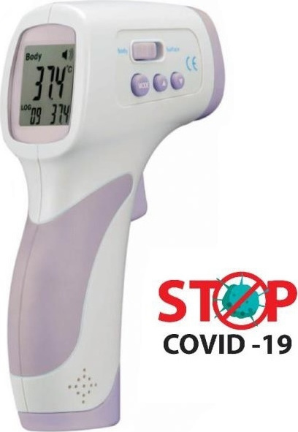
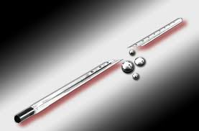
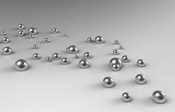
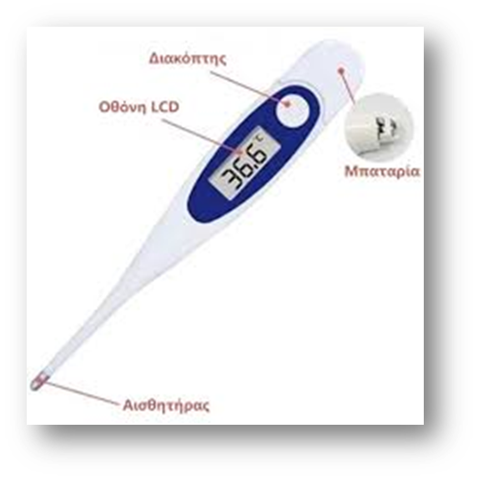
Τύποι θερμομέτρων
Από τις 3/4/2009 εφαρμόστηκε στην Ελλάδα η οδηγία 2007/51/ΕΚ του Ευρωπαϊκού Κοινοβουλίου σχετικά με τους περιορισμούς διάθεσης στην αγορά ορισμένων οργάνων λήψης που περιέχουν Υδράργυρο

Slide 14
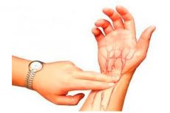
Αρτηριακός σφυγμός
Ως σφυγμός ονομάζεται το “κύμα διάτασης το οποίο μεταδίδεται στις περιφερικές αρτηρίες, κατά την εξώθηση του αίματος στην αορτή μετά από κάθε συστολή της αριστερής κοιλίας”
Η ψηλάφηση του σφυγμού παρέχει πληροφορίες για την γενική κατάσταση του ασθενούς αλλά και για την κατάσταση του καρδιαγγειακού συστήματος
Κατά την εκτίμηση των σφύξεων θα πρέπει να εξετάζονται στοιχεία όπως η συχνότητα, ο ρυθμός και το εύρος παλμού

Slide 15
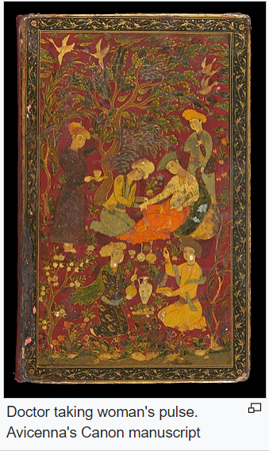
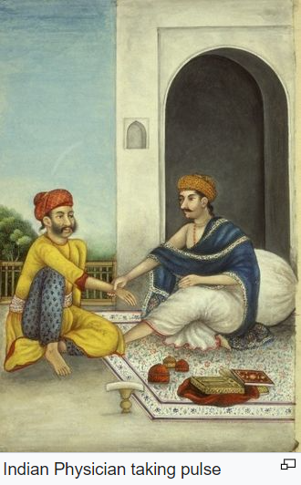
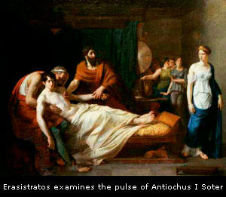
Αρτηριακός σφυγμός-Ιστορικά στοιχεία
Η σφυγμομετρία ήταν μέρος της ιατρικής στον ισλαμικό κόσμο τον Μεσαίωνα
Ο Κανόνας της Ιατρικής, που δημοσιεύτηκε το 1025, περιελάβανε οδηγίες για τον τρόπο ανάλυσης του σφυγμού και από μια τέτοια εξέταση, οι γιατροί της εποχής μπορούσαν να θέτουν διάγνωση για διάφορες καταστάσεις υγείας όπως ίκτερο , διφθερίτιδα, εγκυμοσύνη ή άγχος

Slide 16
Αρτηριακός σφυγμός: Συχνότητα - Ρυθμός
Συχνότητα (μέτρηση σε 1 λεπτό – φυσιολογικές τιμές 60-80 / λεπτό)
Ταχυκαρδία (>100 σφυγμούς) Παρατηρείται σε εμπύρετες καταστάσεις, στον υπερθυρεοειδισμό
Βραδυκαρδία (<60 σφυγμούς) Παρατηρείται στους αθλητές, ηλικιωμένους
Ρυθμός (ρυθμικός και άρρυθμος). Οι πιο συχνές καρδιακές αρρυθμίες:
- Οι έκτακτες ή πρώιμες συστολές (άγχος, λήψη καφέ, κάπνισμα - υπέρταση)
- Η κολπική μαρμαρυγή (σφυγμός εντελώς άρρυθμος)
Το ΗΚΓ βοηθά στη διάγνωση των καρδιακών αρρυθμιών

Slide 17
Αρτηριακός σφυγμός: Εύρος
Εύρος σφυγμού (βαθμολογείται από 0 έως 4 και χαρακτηρίζεται ως):
  0 (απουσία σφυγμού): ο σφυγμός δεν ψηλαφάται
  1+ (νηματοειδής σφυγμός): ο σφυγμός ψηλαφάται πολύ δύσκολα
  2+ (αδύναμος σφυγμός): είναι ισχυρότερος από τον νηματοειδή σφυγμό
  3+ (φυσιολογικός σφυγμός): η ψηλάφηση του σφυγμού είναι εύκολη
  4+ (αλλόμενος σφυγμός): ο σφυγμός είναι δυνατός

Slide 18
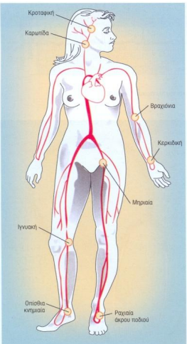
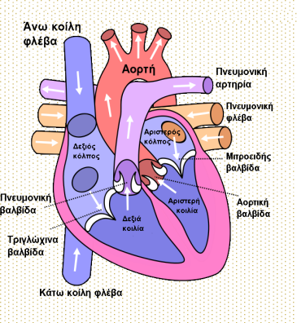
Ανατομικές θέσεις λήψης αρτηριακού σφυγμού
Οι αρτηρίες που χρησιμοποιούνται για την αξιολόγηση είναι:
1. Η κροταφική
2. Η καρωτίδα
3. Η βραχίονια
4. Η κερκιδική
5. Η μηριαία
6. Η ιγνυακή
7. Η οπίσθια κνημιαία
8. Η ραχιαία άκρου ποδός
9. Επίσης γίνεται μέτρηση του κορυφαίου σφυγμού με την ακρόαση της κορυφής της καρδιάς με στηθοσκόπιο.
Ο κορυφαίος σφυγμός ακροάται συνήθως στο 5^{ο} μεσοπλεύριο διάστημα εσωτερικά της μεσοκλειδικής γραμμής και μπορεί να ακουστεί πάνω από την κορυφή της καρδιάς.

Slide 19
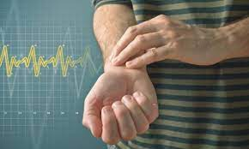
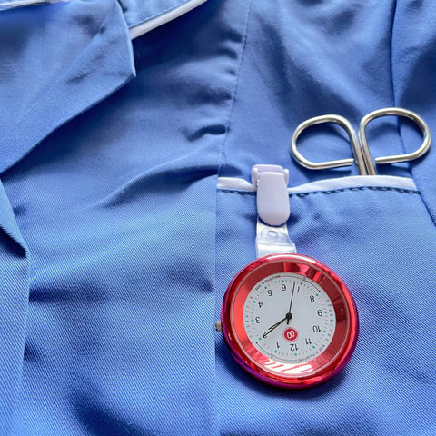
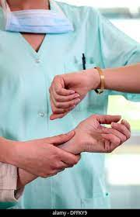
Διαδικασία μέτρησης σφυγμών
Συνήθης θέση για ψηλάφηση του σφυγμού είναι η κερκιδική αρτηρία.
Ο αριθμός των σφύξεων συνήθως μετράται πριν από τη λήψη συγκεκριμένων φαρμάκων όπως είναι τα καρδιοτονωτικά και αντιαρρυθμικά.
Είναι απαραίτητο να χρησιμοποιείται ρολόι με δευτερολεπτοδείκτη όταν
μετρώνται οι σφύξεις.
Κατά την μέτρηση των σφύξεων ο ασθενής πρέπει να είναι ξεκούραστος τουλάχιστον για 5 λεπτά, να μην έχει καταναλώσει καφεΐνη και να μην έχει καπνίσει για 30 λεπτά.

Slide 20
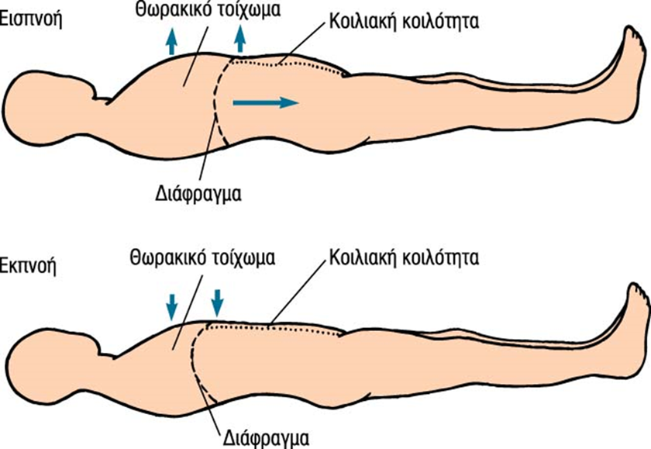
Αναπνοή
Αναπνοή χαρακτηρίζεται η διαδικασία με την οποία πραγματοποιείται η πρόσληψη του οξυγόνου και η αποβολή του διοξειδίου του άνθρακα από τον οργανισμό
Οι παράγοντες οι οποίοι επηρεάζουν την αναπνοή είναι:
η άσκηση, ο οξύς πόνος
το stress
το κάπνισμα
ο πυρετός,
φάρμακα (αναισθητικά, υπνωτικά, οποιοειδή αναλγητικά
Εκτίμηση της αναπνοής
Φυσιολογικές τιμές: από 12- 20/λεπτό
Η αξιολόγηση του βάθους των αναπνοών γίνεται με την παρατήρηση της έκτασης των κινήσεων του θώρακα
Η αναπνοή είναι πιθανόν να χαρακτηριστεί ως ρυθμική ή άρρυθμη

Slide 21
Αναπνοή
Τύποι αναπνοής-
Η συχνότητα των αναπνοών στους ενήλικες είναι αναπνοές / min
  Άπνοια: Πλήρης καταστολή της αναπνοής
  Δύσπνοια: Υποκειμενικό αίσθημα δυσκολίας στην αναπνοή
  Ταχύπνοια: Συχνή και επιπόλαιη αναπνοή που συνήθως παρατηρείται σε εμπύρετα νοσήματα
  Βραδύπνοια: Αραιή και επιπόλαιη αναπνοή
  Υπεραερισμός (Hyperventilation): Αυξημένη συχνότητα και βάθος αναπνοών
  Υποαερισμός (Hypoventilation): Μειωμένη συχνότητα και βάθος αναπνοών

Slide 22
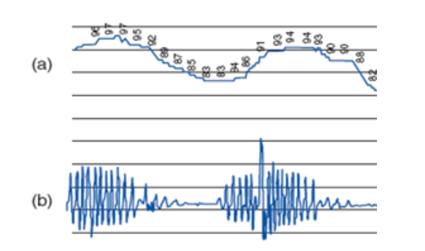
Αναπνοή
Τύποι αναπνοής-
  Αναπνοές Cheyne-Stokes
  Εναλλασσόμενες περίοδοι βαθέων και ταχέων αναπνοών ακολουθούμενες από περιόδους άπνοιας, με ρυθμικές αναπνοές
  Αναπνοές Biot
  Αναπνοές ποικίλου βάθους και συχνότητας, ακολουθούμενες από περιόδους άπνοιας, με άρρυθμες αναπνοές
  Αναπνοή Kussmaul
  Ρυθμικές βαθιές εισπνοές και εκπνοές με απόπνοια «οξόνης»
Αναπνοή Cheyne-Stokes και κεντρικής άπνοιας επί ασθενών με καρδιακή ανεπάρκεια.

Slide 23
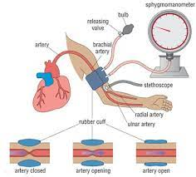
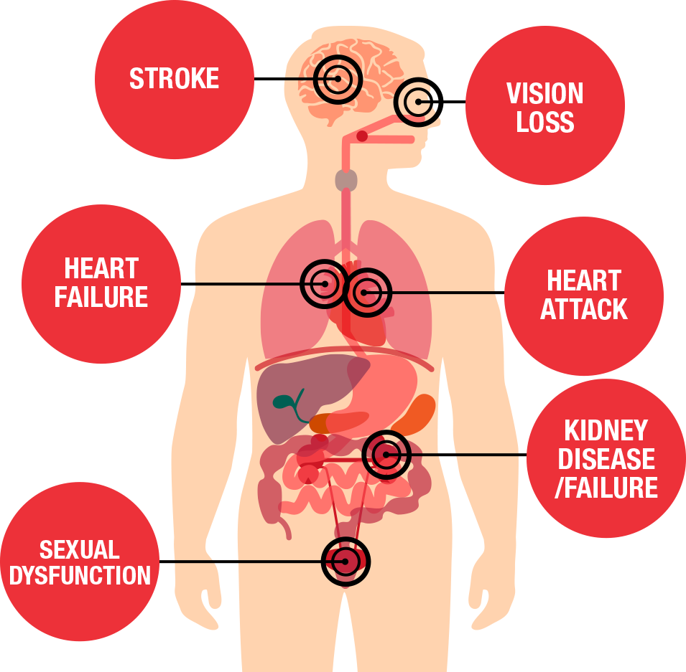
Αρτηριακή Πίεση (ΑΠ)
  Η αρτηριακή πίεση είναι η πίεση του κυκλοφορούμενου όγκου αίματος που ασκείται στα τοιχώματα των αρτηριών
  Υπάρχουν δύο μεγέθη αρτηριακής πίεσης: η συστολική (μεγάλη) και η διαστολική (μικρή)
  Η αρτηριακή πίεση καταγράφεται με δύο αριθμούς ως κλάσμα (π.χ. 117/76) και μετράται σε χιλιοστόμετρα στήλης υδραργύρου (mmHg)
  Η εκτίμηση της γίνεται συνήθως στη βραχιόνιο αρτηρία
  Φυσιολογικά επίπεδα (ενηλίκου, 120/80)
  Υπέρταση είναι η αύξηση της αρτηριακής πίεσης πάνω από το φυσιολογικό όριο (140/90)
  Υπόταση είναι η μείωση της αρτηριακής πίεσης κάτω από το φυσιολογικό όριο (100/60)

Slide 24
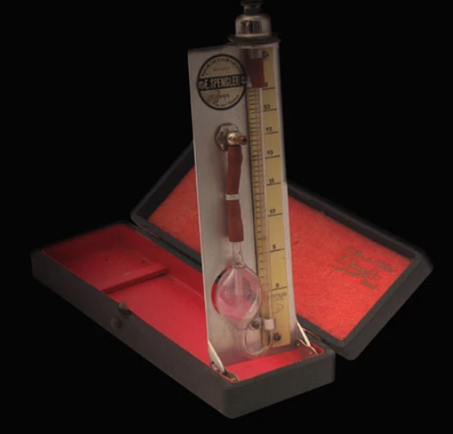
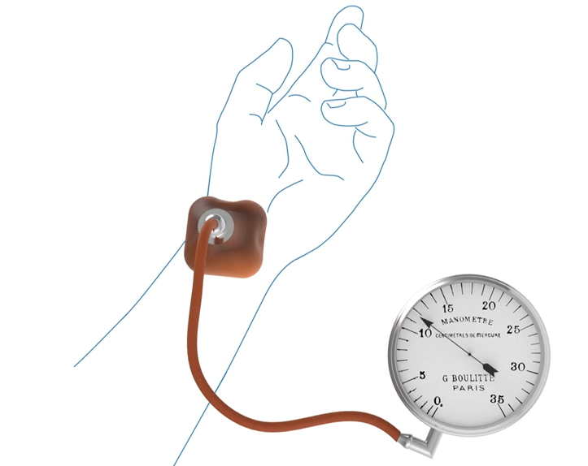
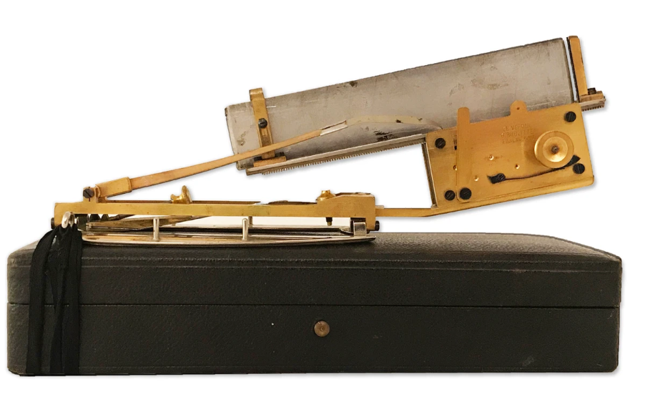
Συσκευές μέτρησης ΑΠ-Ιστορικά στοιχεία
  Η πρώτη καταγεγραμμένη περίπτωση μέτρησης της αρτηριακής πίεσης ήταν το 1711 σε άλογο από τον αιδεσιμότατο Stephen Hales.
Συσκευή αρτηριακής πίεσης νερού
Ένα εκπληκτικό φορητό πιεσόμετρο νερού που αναπτύχθηκε από τον Spengler το 1923
Πιεσόμετρο Von Basch
Το 1881, ο Samuel Siegfried Karl Ritter von Basch εφηύρε το πιεσόμετρο. Μια λαστιχένια σφαίρα γεμάτη υδράργυρο ή νερό, συνδεδεμένη με ένα μανόμετρο, ασκούσε πίεση πάνω στην κερκιδική αρτηρία μέχρι να εξαλειφθεί ο παλμός.
Το σφυγμομανόμετρο Marey, 1886.

Slide 25
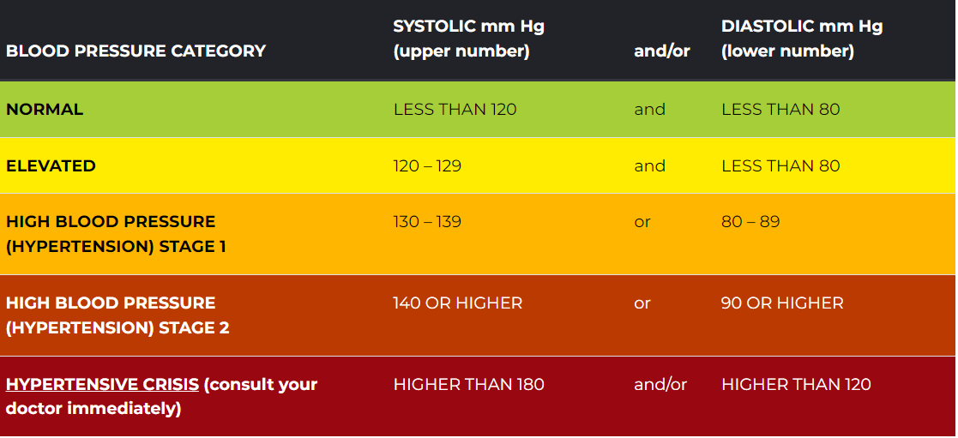
Κατηγοριοποίηση ΑΠ
https://www.heart.org/en/health-topics/high-blood-pressure/understanding-blood-pressure-readings

Slide 26
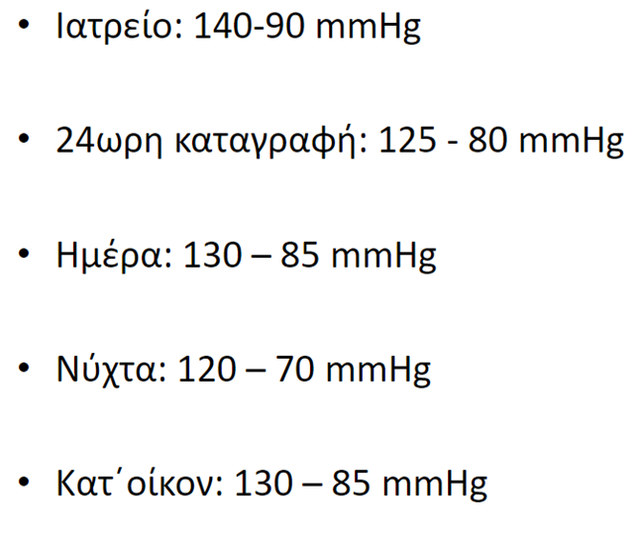
Ορθή μέτρηση ΑΠ
Φυσιολογικές Τιμές ΑΠ
  Ήχοι Korotkoff
  I: Εμφάνιση ελαφρών επαναλαμβανόμενων ήχων, που σταδιακά αυξάνουν σε ένταση. Ο πρώτος ελαφρύς κτύπος αντιστοιχεί στη συστολική πίεση.
  II: Οι ήχοι γίνονται πιο μαλακοί και με εντονότερο ήχο «φυσήματος».
  III: Οι ήχοι γίνονται πιο ευδιάκριτοι και πιο δυνατοί.
  IV: Οι ήχοι σβήνουν, γίνονται λιγότερο ευδιάκριτοι και οι μικρής έντασης ήχοι εξαφανίζονται.
  V: Οι ήχοι εξαφανίζονται εντελώς. Το σημείο εξάλειψης των ήχων αντιστοιχεί στη διαστολική πίεση.
https://www.cardi-oh.org/assets/CARDI-OH-The-5Rs-Accurate-Blood-Pressure-Measurement.pdf

Slide 27
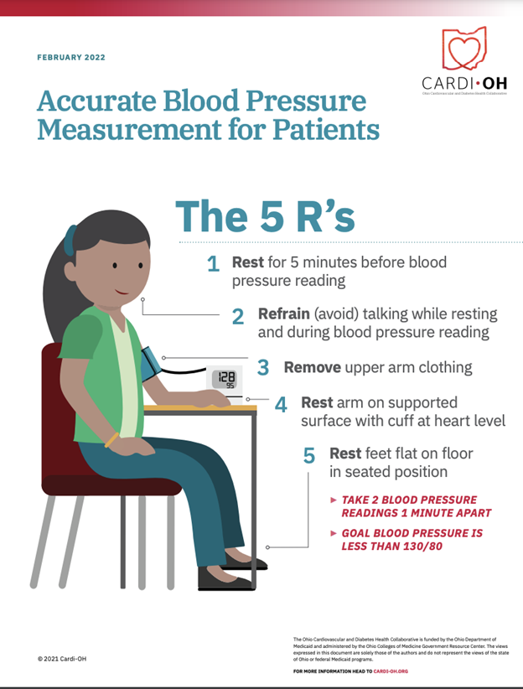
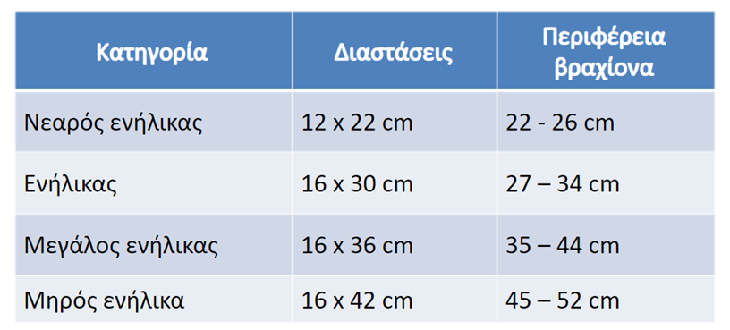
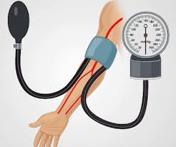

Ορθή μέτρηση ΑΠ
Επιλογή σωστού μεγέθους περιχειρίδας
https://www.cardi-oh.org/assets/CARDI-OH-The-5Rs-Accurate-Blood-Pressure-Measurement.pdf

Slide 28
Παράγοντες που επηρεάζουν την ΑΠ
  Η ηλικία (αυξάνεται προοδευτικά με την ηλικία)
  Το φύλο (οι γυναίκες έχουν χαμηλότερη αρτηριακή πίεση από τους άνδρες)
  Η άσκηση (αυξάνεται κατά την διάρκεια της σωματικής άσκησης)
  Φάρμακα
  Το στρες
  Η παχυσαρκία
  Συνυπάρχουσες ασθένειες (σακχαρώδης διαβήτης)
  Η μεταβλητότητα κατά την διάρκεια του 24ώρου (<το πρωί, > το μεσημέρι)
  Συναισθήματα (θυμός, φόβος, ενθουσιασμός, πόνος)
  Ο πυρετός
https://www.cardi-oh.org/assets/CARDI-OH-The-5Rs-Accurate-Blood-Pressure-Measurement.pdf

Slide 29
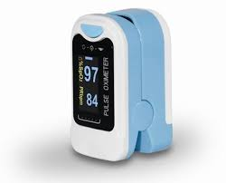
Κορεσμός της αιμοσφαιρίνης(Hb) σε οξυγόνο (O2)
Ο κορεσμός της Hb σε O2 θεωρείται πλέον ως ένα από τα ΖΣ (μαζί με την καρδιακή και αναπνευστική συχνότητα, την αρτηριακή πίεση και τη θερμοκρασία)
Η παλμική οξυμετρία εκτιμάει της Hb σε O2 ή πιο απλά τα επίπεδα του οξυγόνου στο αίμα.

Slide 30
κορεσμό της αιμοσφαιρίνης(Hb) σε οξυγόνο (O2)- Παλμική Οξυμετρία
Η οξυμετρία παλμού χρησιμοποιείται για τη συνεχή παρακολούθηση κορεσμού οξυγόνου του αρτηριακού αίματος (SaO2).
Παρέχει τη δυνατότητα άμεσης ανίχνευσης επεισοδίων ισχαιμίας χωρίς τη δυσφορία και τον κίνδυνο των επαναλαμβανόμενων παρακεντήσεων της αρτηρίας.
Στον ασθενή συνδέεται ένας ανιχνευτής. Υπάρχουν διάφοροι τύποι ανιχνευτών που πρέπει όμως να τοποθετηθούν σε σημείο όπου ανιχνεύονται παλλόμενα αρτηρίδια (όπως στο δάκτυλο ή τον λοβό του αυτιού). Ο ανιχνευτής συνδέεται σε μια οθόνη η οποία δίνει μια συνεχή ψηφιακή ένδειξη του κορεσμού σε οξυγόνο.
Μερικές οθόνες δείχνουν επίσης τον καρδιακό ρυθμό καθώς και μια κυματομορφή παλμού.
Το δάχτυλο (ποδιού ή χεριού) είναι η πιο κοινή θέση τοποθέτησης του οξυμέτρου, όμως εναλλακτικές περιοχές είναι το λοβίο του αυτιού στον ενήλικα ή η καμάρα του ποδιού στο νεογνό

Slide 31
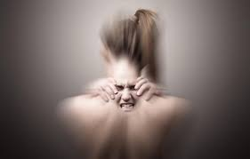
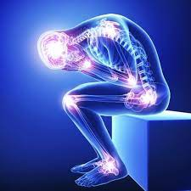
Πόνος
Ο πόνος είναι ένα σύνθετο φαινόμενο σωματικής και/ή ψυχικής φύσης, είναι υποκειμενικός και εξαιρετικά εξατομικευμένος
Επηρεάζει τις προσωπικές σχέσεις και αλλάζει το νόημα της ζωής
είναι κουραστικός και απαιτεί σωματική, συναισθηματική και νοητική ενέργεια από το άτομο

Slide 32
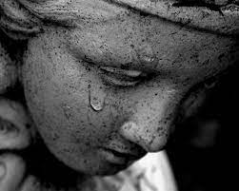
Πόνος
Ο Διεθνής Οργανισμός Μελέτης του Πόνου (IASP- International Association for the Study of Pain), το 2020 έδωσε τον νέο αναθεωρημένο ορισμό για τον πόνο:
«Μια δυσάρεστη αισθητική και συναισθηματική εμπειρία που σχετίζεται, ή μοιάζει με αυτήν που σχετίζεται με πραγματική ή πιθανή βλάβη των ιστών»

Slide 33

Εισαγωγή -Πόνος ως ζωτικό σημείο

Slide 34
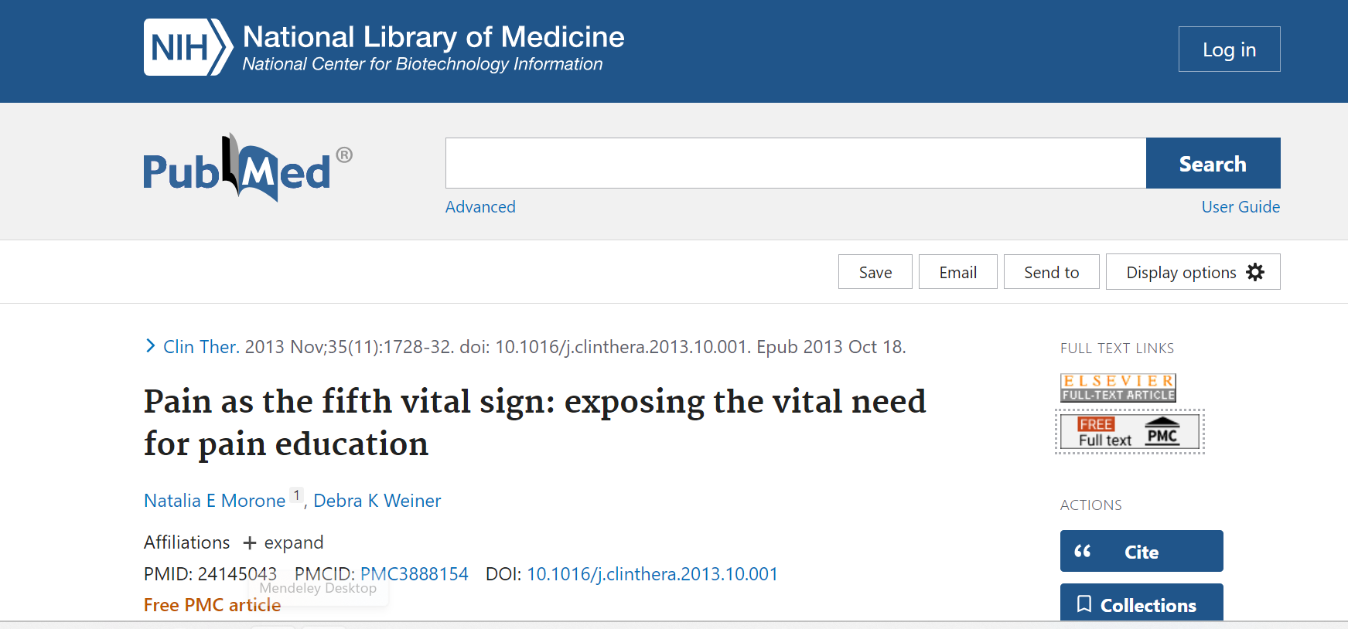
Εισαγωγή-Πόνος ως ζωτικό σημείο

Slide 35
Πόνος
χρόνιος/επίμονος
εξακολουθεί πέραν της περιόδου θεραπείας
στερείται αναγνωρισμένης παθολογίας
σπάνια έχει αυτόνομα σημεία
δεν παρέχει προστατευτική λειτουργία
διακόπτει τον ύπνο και τις δραστηριότητες της καθημερινότητας
υποβαθμίζει την υγεία και τις λειτουργίες του ατόμου
καρκινικός πόνος
διαφέρει από το χρόνιο μη καρκινικό πόνο σε βασικά σημεία όπως χρονικό πλαίσιο, παθολογία, στρατηγικές θεραπείας
μπορεί να είναι οξύς
χρόνιος ή διαλείπων
συνήθως σχετίζεται με υποτροπή του όγκου ή με θεραπεία του

Slide 36
Αξιολόγηση του Πόνου
Η αξιολόγηση του πόνου βασίζεται στην αναζήτηση και σύνθεση πληροφοριών, με σκοπό την επιλογή των καταλληλότερων νοσηλευτικών παρεμβάσεων για την ταχύτερη και αποτελεσματικότερη αντιμετώπιση του πόνου και τη μείωση επιπλοκών που επιφέρει.
Περιλαμβάνει:
τη λήψη ιστορικού του ασθενούς,
την κλινική εξέταση,
την εκτίμηση του πόνου με τις κατάλληλες και απαραίτητες διαγνωστικές μεθόδους (κλίμακες μέτρησης).
Βασική προϋπόθεση η επικοινωνία νοσηλευτή - ασθενή.

Slide 37
Νοσηλευτική Αξιολόγηση
Λήψη Ιστορικού
Ο ασθενής έχει τη δυνατότητα να εκφράσει με δικά του λόγια τον πόνο που αντιμετωπίζει.
Προσαρμοσμένες ερωτήσεις ανάλογα με τον ασθενή (π.χ. μετεγχειρητική περίοδο, τροχαίο, χρόνιος πόνος, κ.α.).
Προηγούμενο ιστορικό πόνου.
Το ιστορικό θα πρέπει να επιβεβαιώνεται από κάποιο μέλος της οικογένειας, το οποίο μπορεί να δώσει πληροφορίες τις οποίες ο ασθενής δεν μπορεί ή δεν θέλει να δώσει.

Slide 38
Νοσηλευτική Αξιολόγηση- Λήψη ιστορικού
Συλλογή δεδομένων που αφορούν:
Την εντόπιση του πόνου
την ένταση
την ποιότητα
το χαρακτήρα του
τους παράγοντες που τον πυροδοτούν ή τον ανακουφίζουν
τα συνοδά συμπτώματα και σημεία
πώς επηρεάζεται η συναισθηματική κατάσταση και η ποιότητα ζωής του ασθενή.

Slide 39
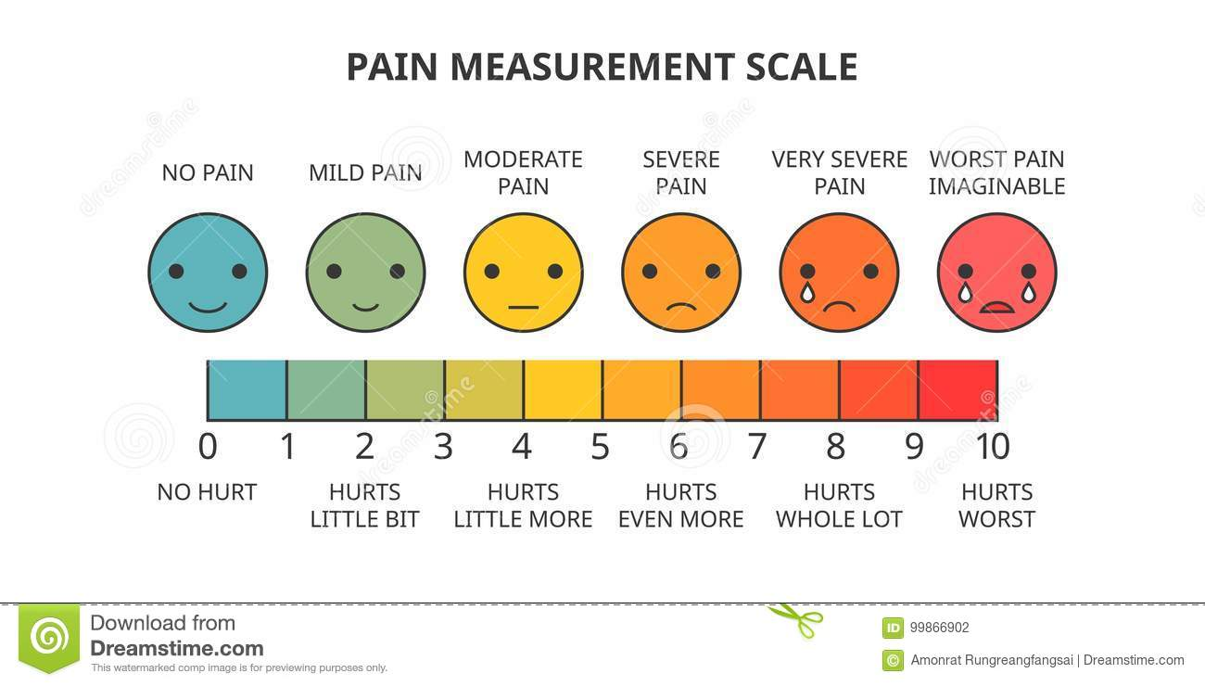
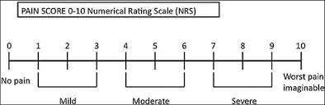
Κλίμακες μέτρησης του πόνου
Χρήσιμα εργαλεία που βοηθούν τους επαγγελματίες υγείας να αξιολογήσουν την ένταση και να σχεδιάσουν στοχευμένες παρεμβάσεις για την ανακούφιση του πόνου.
Στην κλινική πράξη οι κλίμακες που χρησιμοποιούνται συχνότερα είναι:
η αριθμητική κλίμακα (Νumeric scale, NRS),
η οπτική αναλογική κλίμακα (Visual analogue scale, VAS),
και η περιγραφική ή αλλιώς λεκτική κλίμακα (Verbal analogue scale, VRS).

Slide 40
Διαχείριση του πόνου
Έγκαιρη χορήγηση πριν ο πόνος του ασθενούς επιδεινωθεί
Είναι πιο εύκολο να προφυλαχθεί κανείς από τον πόνο από το να τον θεραπεύσει
Στις περισσότερες περιπτώσεις, συνιστάται η χορήγηση φαρμακολογικών παραγόντων σε τακτά χρονικά διαστήματα παρά «όποτε χρειάζεται»
Αυτή η προσέγγιση ανακουφίζει από τον πόνο πριν επιδεινωθεί και διευκολύνει την ταχύτερη ανάρρωση
Η ανακούφιση του πόνου αποτελεί κύρια νοσηλευτική ευθύνη
Μέσα από μια αξιολόγηση του πόνου, μπορείτε να κατανοήσετε τον αντίκτυπο του πόνου στη ζωή του ασθενούς
Αποτελεσματική διαχείριση του πόνου του ασθενούς δε σημαίνει απαραίτητα και εξάλειψή του
Αναγνωρίστε την αποδεκτή ένταση του πόνου που επιτρέπει τη μέγιστη λειτουργικότητα του ασθενούς
Επιπλέον, η συνεργασία με άλλους επαγγελματίες υγείας είναι σημαντική

Slide 41


Διαχείριση του πόνου
Χρησιμοποιείστε τη νοσηλευτική διεργασία προκειμένου να γνωρίσετε τον ασθενή και να αναπτύξετε ένα εξατομικευμένο σχέδιο φροντίδας
Η νοσηλευτική διεργασία προσφέρει μια συστηματική μέθοδο διαχείρισης του πόνου που οδηγεί σε μεγαλύτερη ανακούφιση
Αυτή η διεργασία αναγνωρίζει τις ειδοποιούς διαφορές στην αντίληψη και αντίδραση του ασθενούς στον πόνο
Η αναγνώριση του ασθενούς ως μοναδικού ατόμου είναι σημαντική για τη βέλτιστη διαχείριση του πόνου

Slide 42
ΒΙΒΛΙΟΓΡΑΦΙΑ
Παπαγεωργίου Δ., Κελέση-Σταυροπούλου Μ., Φασόη-Μπαρκά Γ. Βασική Νοσηλευτική Θεωρία, Εκπαίδευση, Εφαρμογή. 2^{η} Έκδοση, Ιατρικές Εκδόσεις Κωνσταντάρας, 2021
Roney JK, Whitley BE, Johnston L, Deleon M, Robnett JC. Should adding pain, oxygen saturation and physical assessment to vital signs become the new standard of care for detecting blood transfusion reactions? Vox Sang. 2023;118:109–20.
Hajar, R (April 2018). "The Pulse in Medieval and Arab-Islamic Medicine: Part 2". Heart Views. 19 (2): 76–80. doi:10.4103/HEARTVIEWS.HEARTVIEWS_100_18. PMC 6219283. PMID 30505402
South AM. Antenatal programming of blood pressure. In: Flynn JT, Ingelfinger JR, Brady TM, eds. Pediatric Hypertension. Springer, Cham; 2022
Βασσάλος Δημήτριος. Η μέτρηση του κορεσμού της αιμοσφαιρίνης. ΕΠΕΙΓΟΥΣΑ ΚΑΙ ΕΞΩΝΟΣΟΚΟΜΕΙΑΚΗ ΙΑΤΡΙΚΗ .2007.2:18-19
West J. Η φυσιολογία της αναπνοής. Εκδόσεις Παριζιάνος 1989. 78-83
Agarwal, R. (2017). Blood pressure is blood pressure: Or is it? J Clin Hypertens (Greenwich), 19(3), 303-304.
https://onlinelibrary.wiley.com/doi/epdf/10.1111/vox.13396

Slide 43
ΒΙΒΛΙΟΓΡΑΦΙΑ
Raja SN, Carr DB, Cohen M, Finnerup NB, etal. The revised International Association for the Study of Pain definition of pain: concepts, challenges, and compromises. Pain. 2020 May 23:10.1097/j.pain.0000000000001939. doi: 10.1097/j.pain.0000000000001939
https://www.iasp-pain.org/PublicationsNews/NewsDetail.aspx?ItemNumber=10475
https://www.practicalpainmanagement.com/resources/news-and-research/pain-redefined-inside-iasp-updated-definition
Morone NE, Weiner DK. Pain as the fifth vital sign: exposing the vital need for pain education. Clin Ther. 2013 Nov;35(11):1728-32. doi: 10.1016/j.clinthera.2013.10.001. Epub 2013 Oct 18. PMID: 24145043; PMCID: PMC3888154.
Perry, A. G., & Potter, P. A. (2015). Βασική νοσηλευτική & κλινικές δεξιότητες.
Kozier, B. (2008). Fundamentals of nursing: concepts, process and practice. pearson education.
https://www.livemedia.gr/video/410196
https://www.sosiatroi.gr/our-news/popular-news/h-metrhsh-tou-koresmou-ths-aimosfairinhs-me-th-xrhsh-oksumetrou/
https://www.osmosis.org/learn/Vital_signs_-_Oxygen_saturation_(SpO2):_Nursing_skills

